Slide 1
Bệnh án
-10/05/2023-

Slide 2
HÀNH CHÍNH
Họ và tên: NGUYỄN NGỌC HUYỀN NHI
Giới: Nữ
Tuổi: 17
Địa chỉ: An lạc A, Bình Tân, Tp HCM
Nghề nghiệp: tự do
Nhập viện lúc: 07g46, ngày 09/05/2023
Khoa: Khoa cấp cứu, bệnh viện ĐHYD TPHCM
Mã BN: N23-0126181

Slide 3
LÍ DO NHẬP VIỆN
Đau bụng

Slide 4
BỆNH SỬ
Cách nhập viện 20 giờ, bệnh nhân đột ngột đau thượng vị, sau đó lan hố chậu phải, đau từng cơn, mỗi cơn kéo dài 10 phút, khoảng 5-6 cơn/20 giờ, mức độ 5-6/10, không tư thế giảm đau kèm nôn 10 lần, lượng ít, dịch nôn lẫn thức ăn, không lẫn máu. Cơn đau tăng dần đến 8/10 nên nhập cấp cứu BV ĐHYD. Trong quá trình bệnh, bệnh nhân ăn uống được, tiểu vàng trong, tiêu phân vàng khuôn 1 lần.

Slide 5
TIỀN CĂN
Bản thân:
Chưa ghi nhận viêm nhiễm phụ khoa.
Chưa ghi nhận tiền căn chấn thương, phẫu thuật.
PARA: 0000.
Trễ kinh 1 tháng, kinh không đều. Thử thai (-).
Chưa từng nội soi dạ dày tá tràng
Có quan hệ. Ngừa thai bằng bao cao su.
Không ghi nhận huyết trắng
Không hút thuốc lá, không uống rượu bia.
Gia đình:
Chưa ghi nhận bất thường.

Slide 6
KHÁM (09/05/2023)
Tổng quát:
Bệnh nhân tỉnh, tiếp xúc tốt.
Sinh hiệu:
Mạch: 80 lần/phút Huyếp áp: 120/70 mmHg
Nhịp thở: 18 lần/phút Nhiệt độ: 37℃
Không vàng da, không vàng mắt.
Không phù.
Hạch ngoại biên không sờ chạm.

Slide 7
KHÁM (09/05/2023)
2. Khám vùng:
Lồng ngực: cân đối, không sao mạch, không tuần hoàn bàng hệ, tim đều, âm phế bào rõ.
Bụng:
Cân đối, di động đều theo nhịp thở, không sẹo mổ cũ.
Nhu động ruột 5 lần/phút.
Gõ trong.
Ấn đau hố chậu phải, thượng vị. Không đề kháng.
Thần kinh – cơ, xương, khớp: không giới hạn vận động, sức cơ tứ chi 5/5.
Khám hậu môn – trực tràng: không khám

Slide 8
TÓM TẮT BỆNH ÁN
BN nữ, 17 tuổi, nhập viện vì đau bụng hố chậu phải, bệnh 20 giờ:
TCCN:
Đau thượng vị lan hố chậu phải.
TCTT:
Ấn đau hố chậu phải, thượng vị, không đề kháng.
Tiền căn:
Trễ kinh. Thử thai(-).

Slide 9
ĐẶT VẤN ĐỀ
Đau hố chậu phải.

Slide 10
CHẨN ĐOÁN
Chẩn đoán sơ bộ:
Viêm ruột thừa cấp, chưa biến chứng.
Chẩn đoán phân biệt:
Viêm túi thừa đại tràng.
Viêm phần phụ.

Slide 11
BIỆN LUẬN
Các nguyên nhân đau hố chậu phải:
Viêm ruột thừa cấp: nghĩ nhiều, bệnh nhân đau thượng vị chuyển sang đau hố chậu phải, khám ấn đau hố chậu phải.
Biến chứng:
Áp xe ruột thừa, đám quánh ruột thừa: không nghĩ, bệnh ngày 1, bệnh nhân không sốt, không vẻ mặt nhiễm trùng.
Viêm phúc mạc: không nghĩ, bệnh nhân không sốt, trướng bụng, khám không đề kháng thành bụng.
Viêm túi thừa đại tràng: không loại trừ.
Viêm vùng chậu: ít nghĩ, bệnh nhân không sốt, không tiết dịch âm đạo bất thường.

Slide 12
ĐỀ NGHỊ CLS
Siêu âm bụng, CT scan bụng.
Công thức máu, CRP.
PT, aPTT.
Glucose máu, AST, ALT, Creatinine, ion đồ, TPTNT.

Slide 13
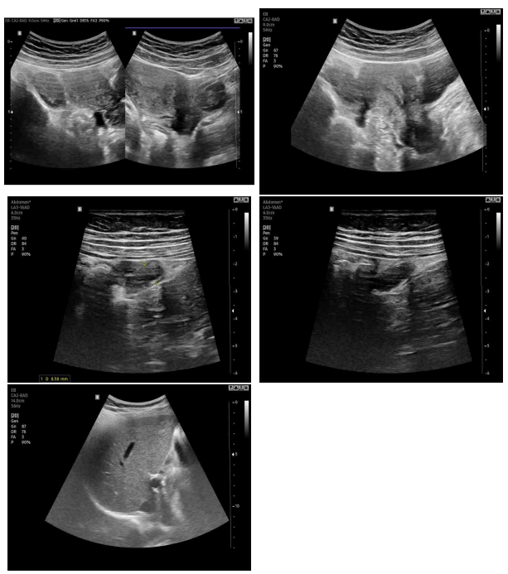
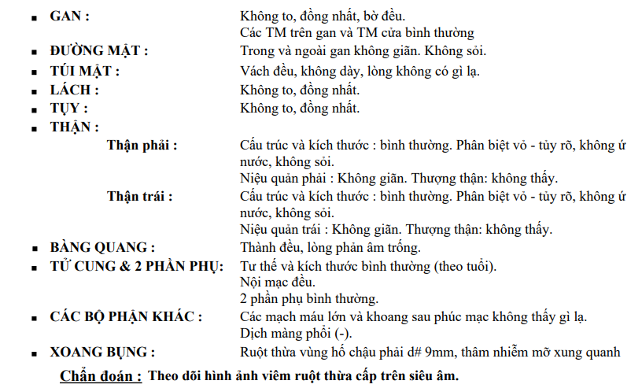
KẾT QUẢ CLS
Siêu âm bụng (09/05/2023)
Notes:
Túi mật thành dày >3mm

Slide 14
KẾT QUẢ CLS
WBC | 12.2 K/uL
Neu% | 88,5 %
Neu # | 10.8 K/uL
Hb | 12.9 g/dL
MCV | 76.5 fL
MCH | 25,9 pG
PLT | 398 K/uL
CRP | 2.2 mg/dL
Glucose | 88 mg/dL
AST | 20 U/L
ALT | 19 U/L
Creatinine | 0.57 mg/dL
PT | 10.6 giây
aPTT | 31.2 giây
INR | 0.97
Beta-hCG | 0.09 mIU/mL

Slide 15
CHẨN ĐOÁN XÁC ĐỊNH
Viêm ruột thừa cấp giờ thứ 20, chưa biến chứng

Slide 16
Điều trị
Phẫu thuật nội soi cắt ruột thừa

Slide 17
TƯỜNG TRÌNH PHẪU THUẬT
Chẩn đoán trước phẫu thuật: Viêm ruột thừa cấp.
Chẩn đoán sau phẫu thuật: Viêm ruột thừa sung huyết.
Phương pháp phẫu thuật: Phẫu thuật nội soi cắt ruột thừa.
Phẫu thuật viên: BS. Hồ Lê Minh Quốc (chính), BSCKI. Ngô Hoàng Minh Thiện, BS. Nguyễn Quốc Thanh
Ngày phẫu thuật: 22g, 09/05/2023.

Slide 18
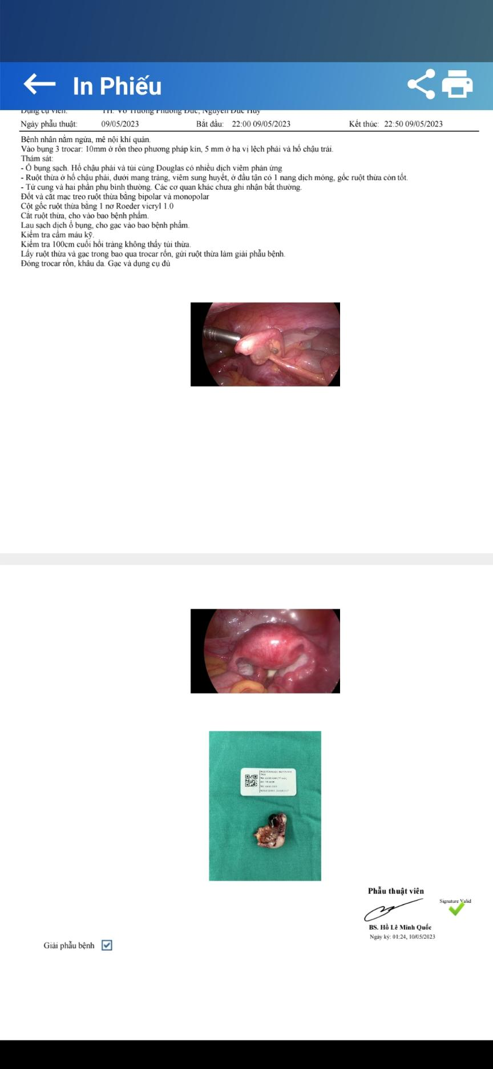
Tường trình phẫu thuật

